Slide 1

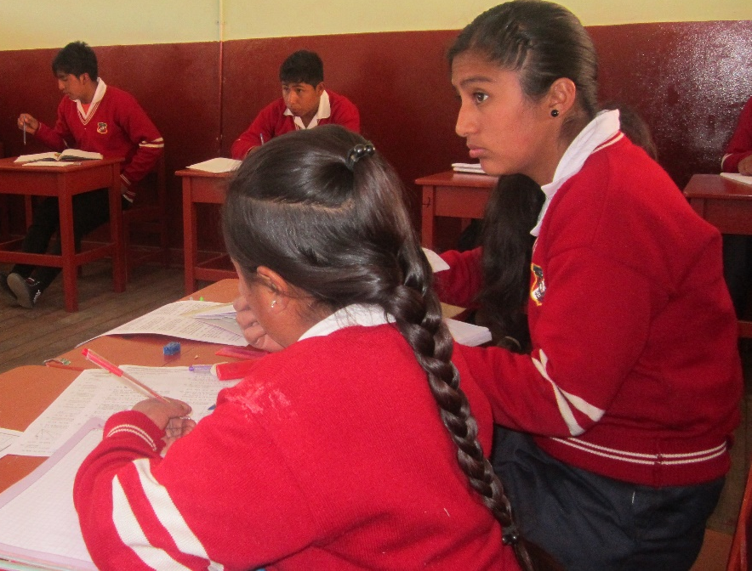
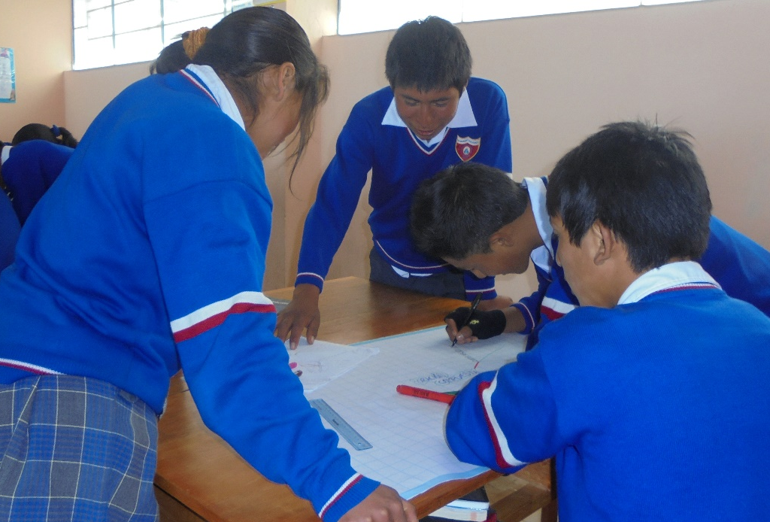
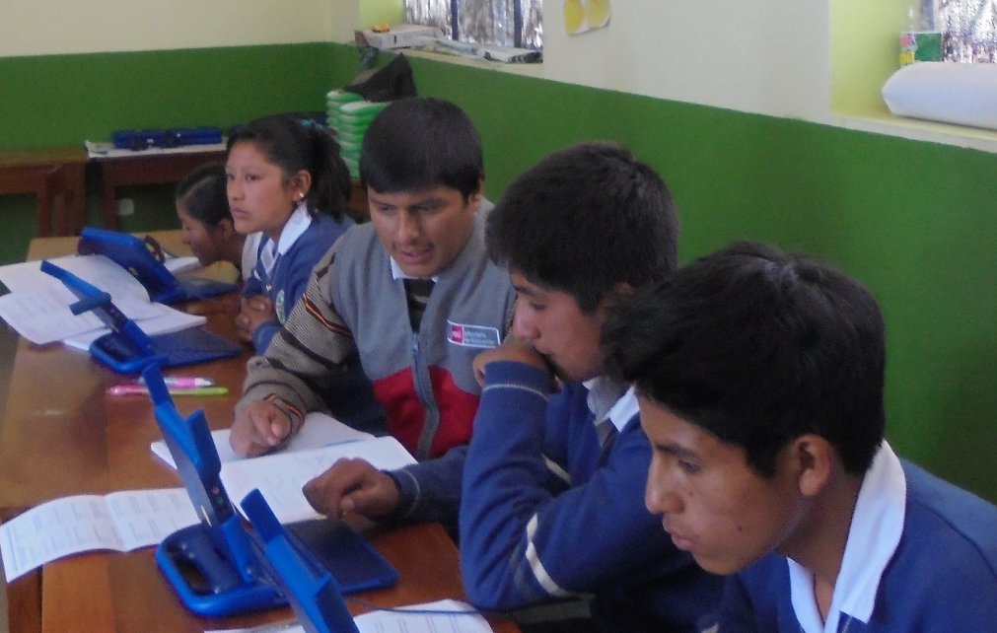

SESIÓN DE APRENDIZAJE Nº 07

Slide 2
Las transformaciones geométricas en el antiguo Perú
Chan Chan es la ciudadela de barro más grande de América precolombina, por lo que su importancia radica en valores históricos, estéticos, culturales y sociales. Posee un alto grado de organización espacial y abarca alrededor de 20 km². El fenómeno del Niño que en 1925 destruyó el magnífico mural del Palacio Velarde, los sismos y la actualmente elevada napa freática, sumados a la persistencia de agricultores precarios, constituyen los principales agentes contra su preservación. Es por esto que el MINCETUR y el INC han iniciado los trabajos de conservación e investigación en el conjunto Velarde.

Slide 3
Situación problemática
En una de las paredes de este complejo arquitectónico, se observan estas figuras que siguen cierto orden. Cuatro de ellas han sido retiradas para darles mantenimiento; sin embargo, para no olvidar su posición al momento de sacarlas, se anotó lo siguiente: “De derecha a izquierda: traslación - rotación - traslación - rotación”.
Responde las siguientes preguntas:
¿Cómo son las figuras que se observan?
¿Tienen la misma forma? ¿Qué puedes decir de sus posiciones?
¿Qué significa trasladar y rotar?

Slide 4
Según las anotaciones al momento de retirar las figuras (de derecha a izquierda: traslación - rotación - traslación - rotación), completa las que hacen falta en la foto.
PROPÓSITO DE LA SESIÓN: Resuelve problemas referidos a transformaciones geométricas (traslación, rotación y reflexión) y polígonos regulares.

Slide 5
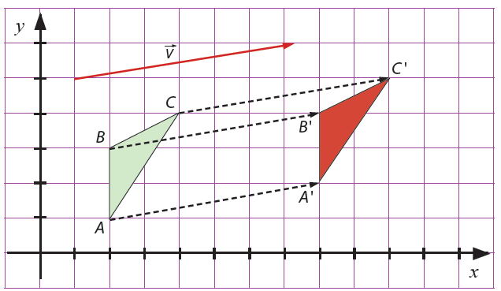
APRENDEMOS
TRANSFORMACIONES GEOMÉTRICAS
La traslación. Es una transformación geométrica que se realiza en el plano. En esta transformación, las figuras sólo cambian su posición, es decir, solo cambian de lugar. Su orientación, tamaño y formas se mantienen.
la figura ABC se traslada tomando como referencia el vector (6, 1), el cual indica que la figura original debe moverse 6 unidades a la derecha y 1 unidad hacia arriba para transformarse en la figura A’B’C’.

Slide 6
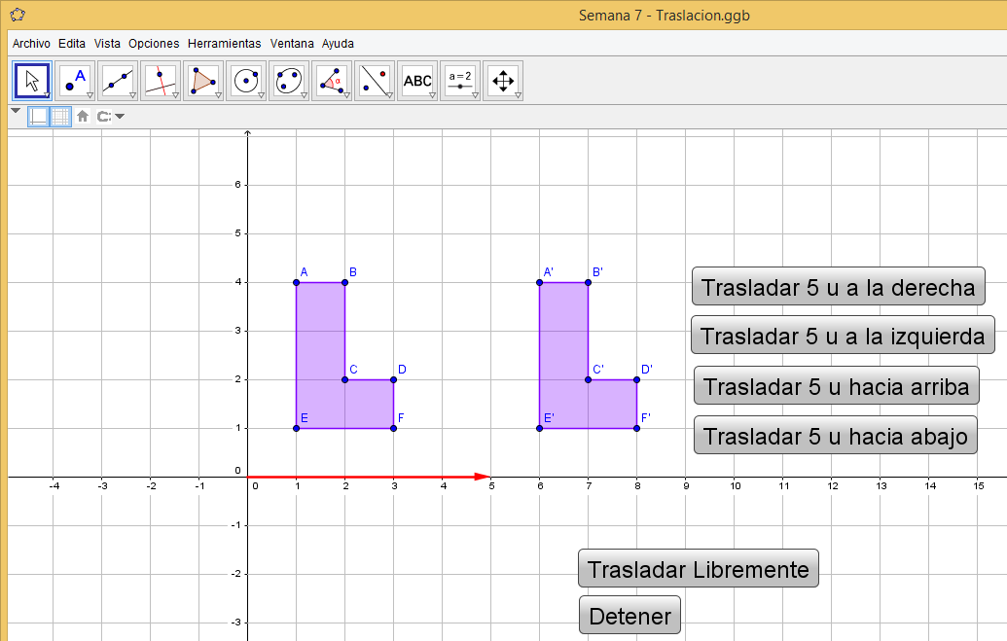
Practicando con el Geogebra 5.0

Slide 7
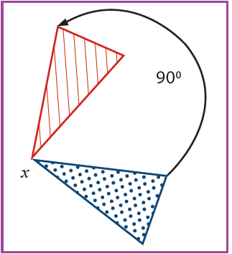
Las rotaciones o giros. Son movimientos que realizan las figuras alrededor de un punto fijo en el plano. En las rotaciones, las figuras conservan su forma, tamaño y ángulos. Las transformaciones por rotación pueden ser positivas o negativas, dependiendo del sentido del giro. Si el giro es en sentido antihorario, será positivo, y será negativo cuando sea un sentido horario.
Ejemplo: Se aprecia que la figura de bolitas rota 90° alrededor del punto x para transformarse en la figura de líneas.

Slide 8
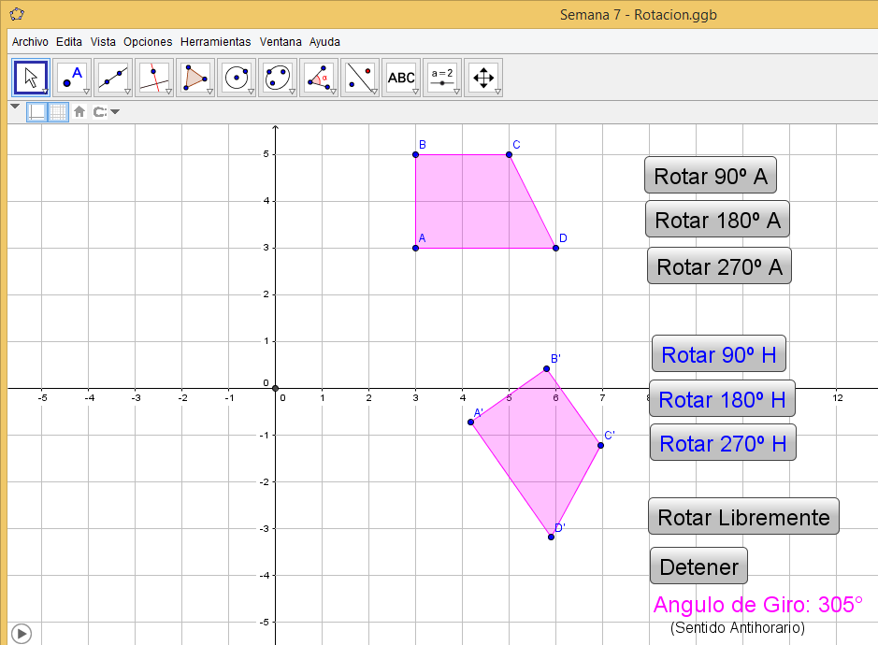
Practicando con el Geogebra 5.0

Slide 9
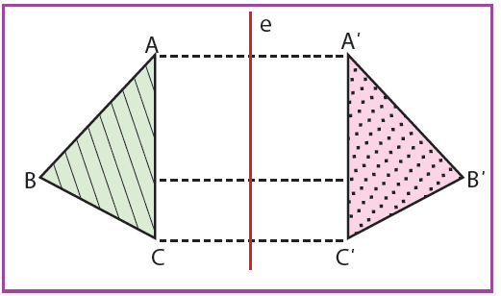
La reflexión. Es la imagen de un objeto o ser vivo que se muestra en el espejo. Para obtener la reflexión de una figura, se utiliza una recta que recibe el nombre de eje de reflexión. A la reflexión respecto de una recta también se le denomina simetría axial.
Ejemplo: El triángulo de líneas se refleja con respecto a un eje de reflexión para convertirse en el triángulo de puntos.

Slide 10
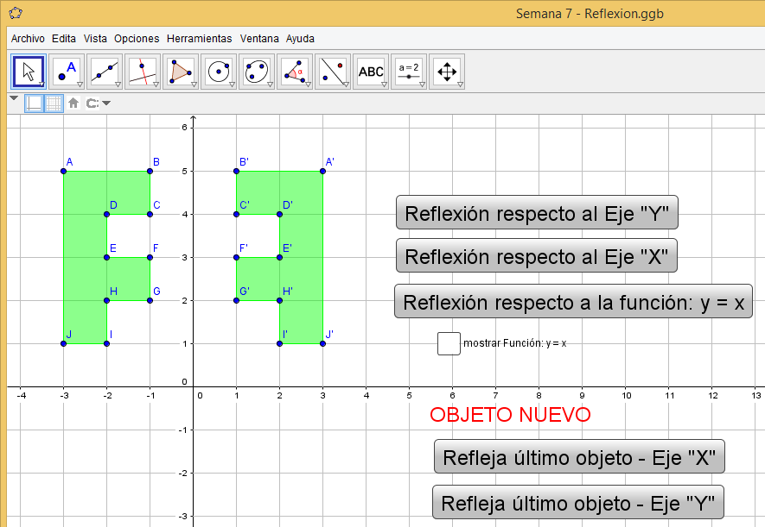
Practicando con el Geogebra 5.0

Slide 11
POLÍGONOS REGULARES
Se denomina polígono regular a aquel que tiene todos sus lados y ángulos congruentes.
El perímetro de un polígono regular se calcula multiplicando la longitud de unos de sus lados por el número de lados que tenga.
Por otra parte, también podemos calcular el área de cualquier polígono regular dividiéndolo en triángulos, todos con un vértice común en el centro del polígono. Al obtener el área de uno de ellos y multiplicarla por el número de triángulos que se forman, se obtiene el área total.

Slide 12
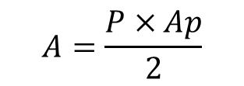
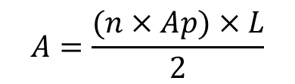
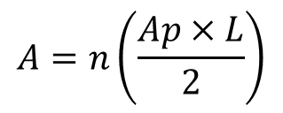
Para calcular el área del triángulo, basta con conocer su base (el lado del polígono) y su altura (el apotema del polígono).
A = n(AΔ)
$$A=n\left(\frac{Ap×L}{2}\right)$$
$$A=\frac{(n×Ap)×L}{2}$$
Ap
$$A=\frac{P×Ap}{2}$$
L
Hexágono Regular
Donde P: perímetro, L: longitud del lado, n: número de lados, Ap: apotema.

Slide 13
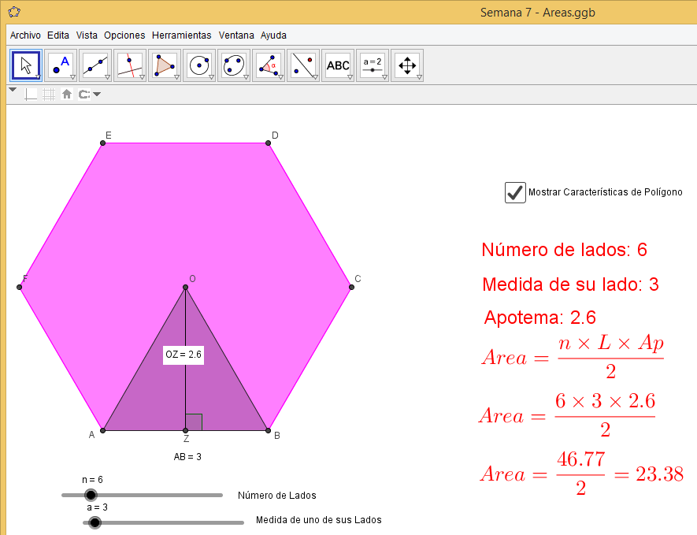
Practicando con el Geogebra 5.0

Slide 14
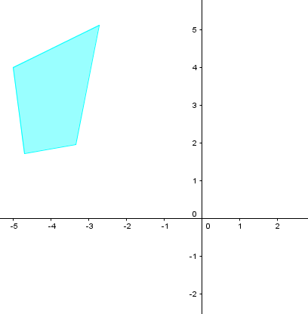
ANALIZAMOS
1). La siguiente figura muestra un polígono irregular ubicado en uno de los cuadrantes del plano cartesiano:
¿Cómo quedará finalmente la figura si se aplican dos movimientos sucesivos: El primero, una reflexión respecto al eje x, y luego un reflexión con respecto al eje y?

Slide 15
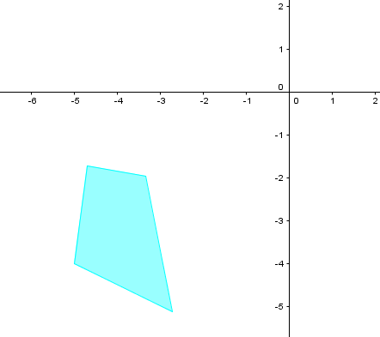
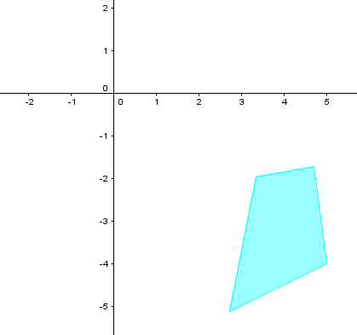
RESOLUCIÓN:
Reflexión respecto al eje “x”
Reflexión respecto al eje “y”
Figura 1
Figura 2
El gráfico final que se obtiene luego de las dos reflexiones es la figura 2.

Slide 16
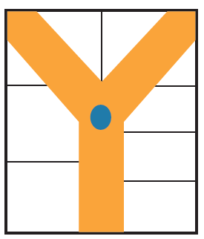
2). Se desea colocar cámaras de seguridad en un centro comercial de una sola planta. El área coloreada en el plano representa las zonas transitables. Las cámaras podrán tener una vista de giro de 360° y tendrán que cubrir toda la región transitable. Indica en el plano los puntos donde deberán ser colocadas las cámaras para cumplir con ese propósito, si estas deben ser la menor cantidad posible.
RESOLUCIÓN:
Dado que las cámaras tienen una vista de giro de 360°, esto quiere decir que dan una vuelta completa. Entonces basta con colocar solo una en el punto de bifurcación de la región coloreada para tener una vista de toda la zona transitable.

Slide 17
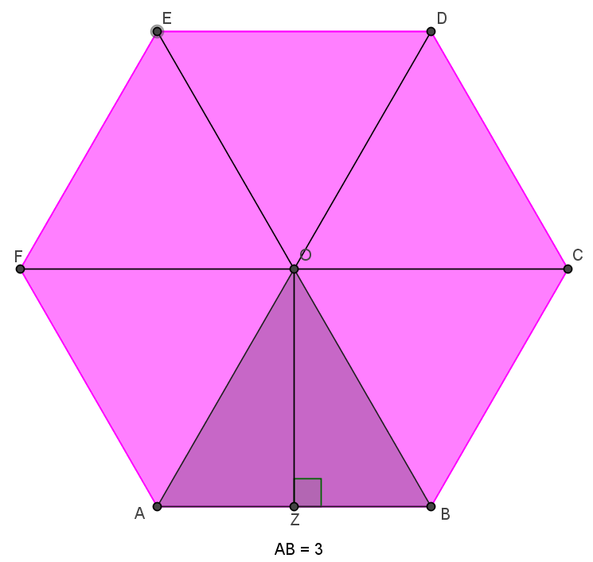
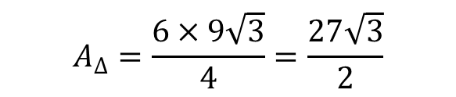

3). Se desea colocar en la pared un espejo en forma hexagonal regular que tenga como medida de lado 3 dm. ¿Cuánto medirá la superficie de dicho espejo?
RESOLUCIÓN:
Observamos que los triángulos son equiláteros; por tanto, si determinamos el área de uno de ellos y la multiplicamos por 6, obtendremos el área del hexágono.
$$A_{∆}=\frac{l^{2}\sqrt{3}}{4}=\frac{3^{2}\sqrt{3}}{4}=\frac{9\sqrt{3}}{4}$$
Finalmente, para obtener el área del hexágono, multiplicamos por 6.
$$A_{∆}=\frac{6×9\sqrt{3}}{4}=\frac{27\sqrt{3}}{2}$$
Entonces la superficie del espejo con forma hexágono regular es: $\frac{27\sqrt{3}}{2}$ dm²

Slide 18

PRACTICAMOS
Finalmente ahora te toca resolver las 15 preguntas de selección múltiple y de respuesta construida. Resuelve en forma individual y escribe tu procedimiento en la misma hoja. Te deseo éxitos en esta prueba.

Slide 19

METACOGNICIÓN
¿Tuviste dificultad en realizar la traslación de figuras?
¿Qué estrategia utilizaste para realizar la rotación de figuras?
¿Qué entiendes por polígono regular?
En qué situación de contexto real puedes utilizar las transformaciones geométricas

